Slide 1
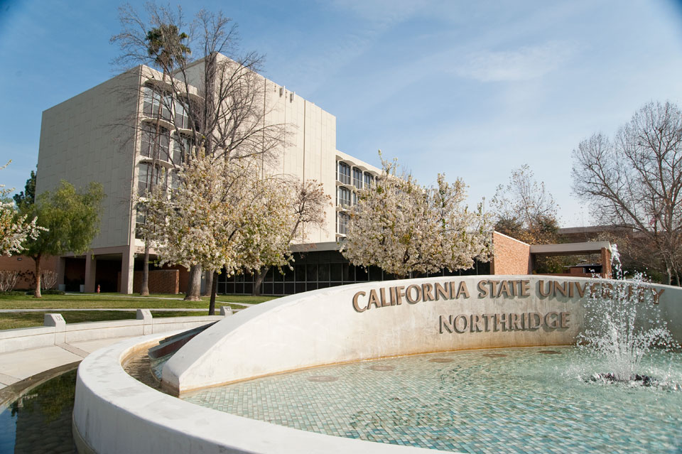
HỌC BỔNG QUỐC TẾ
Khoa học tự nhiên
Khoa học xã hội
Lê Văn Ngọc
levanngocdl@gmail.com
Fulbrighter, 2012-2014

Slide 2


HÀNH TRANG CHINH PHỤC HỌC BỔNG
* Academic record !
* Job experience !
* Scholarship application !
Scholarship !!!
http://www.scholars4dev.com/why-subscribe/
http://www.vied.vn/
2

Slide 3






HÀNH TRANG: INTERNATIONAL ENGLISH TESTS
TOP WORLD UNIVERSITIES!!!

Slide 4





THÔNG TIN HỌC BỔNG
Hãy vào trang web học bổng quốc tế sau và đăng ký để nhận thông tin mới về học bổng
http://www.scholars4dev.com/why-subscribe/
Hãy vào trang web sau để cập nhật thông tin mới về học bổng
http://www.vied.vn/

Slide 5


5

